Slide 1
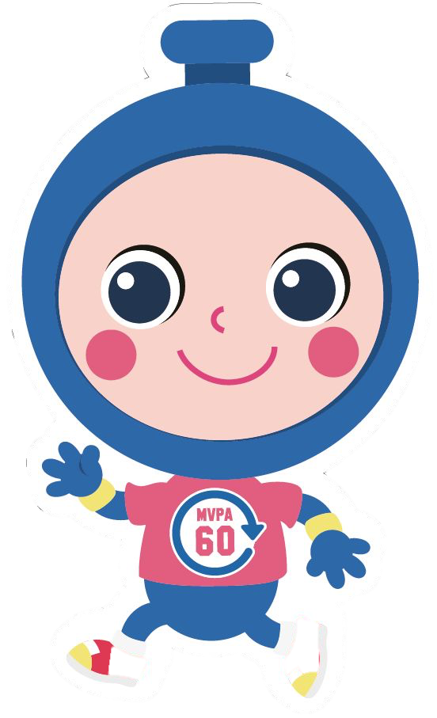
If the pointer is pointed in between two items, the next one in clockwise order will be the final item.
如指針在兩項之間，以順時針下一格為主
登山者 20次Mountain Climbers
20 times
平板支撐 30秒
Plank
30 secs
GO/STOP
臀橋 10次
Glute Bridge
10 times
開合跳 20次
Jumping Jacks
20 times
波比跳 10次
Burpees 10 times
高抬腿 30次
High Knees 30 times
碰肩膊 20次
Shoulder Taps
20 times
捲腹 10次
Crunches 10 times

